Slide 1
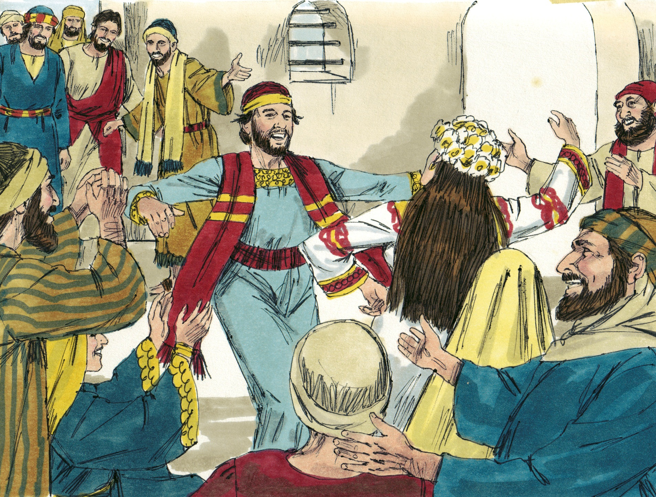


Unidad 5: Dios se hace hombre en Cristo
Estudio 16:
“Jesús inicia su ministerio público” (Juan 2:1-25)
21 de enero de 2014
Iglesia Bíblica Bautista de Aguadilla
La Biblia Libro por Libro, CBP®

Slide 2
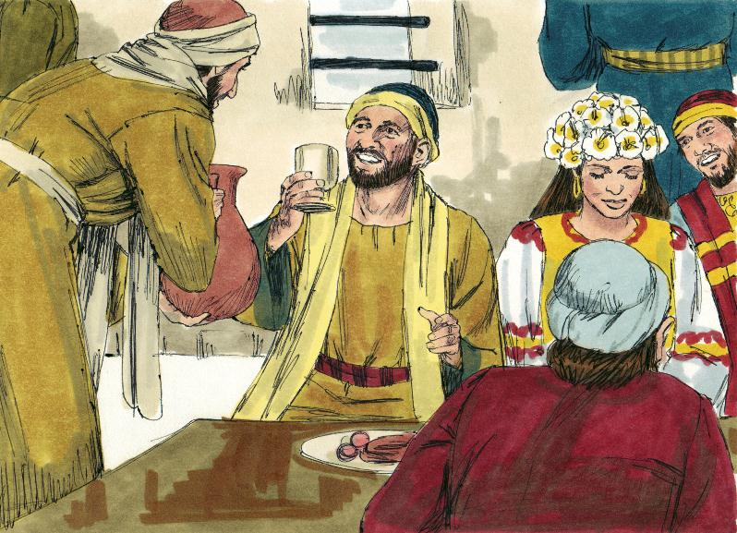
Contexto
Juan
  2:1-25
Texto básico:
  2:1-12

Slide 3
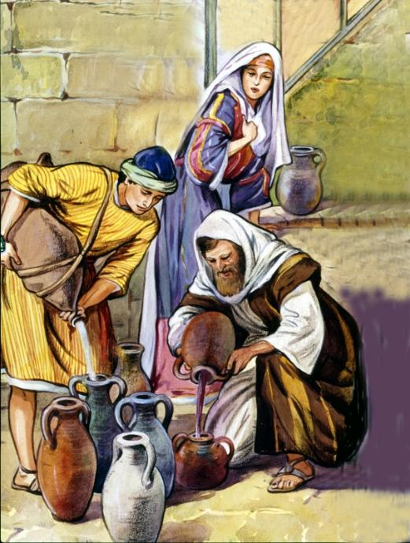
Texto clave
“Su madre dijo a los que servían: Haced todo lo que os dijere.” (Juan 2.5, RVR60)

Slide 4

Bosquejo de Estudio
No ha llegado la hora de Jesús (Juan 2:1-4)
Poder sobre los elementos (Juan 2:5-10)
La gloria manifestada (Juan 2:11-12)

Slide 5
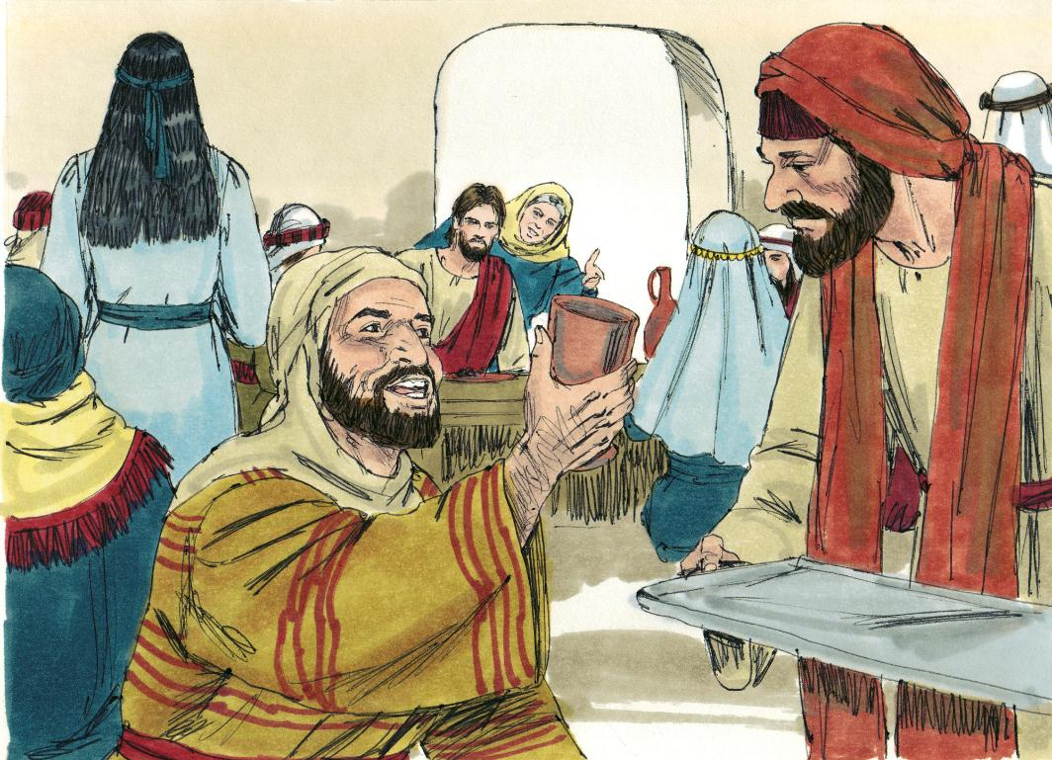
No ha llegado la hora de Jesús (Juan 2:1-4)
5

Slide 6
No ha llegado la hora de Jesús (Juan 2:1-4)
“Al tercer día se hicieron unas bodas en Caná de Galilea; y estaba allí la madre de Jesús. Y fueron también invitados a las bodas Jesús y sus discípulos. Y faltando el vino, la madre de Jesús le dijo: No tienen vino. Jesús le dijo: ¿Qué tienes conmigo, mujer? Aún no ha venido mi hora.”
6

Slide 7
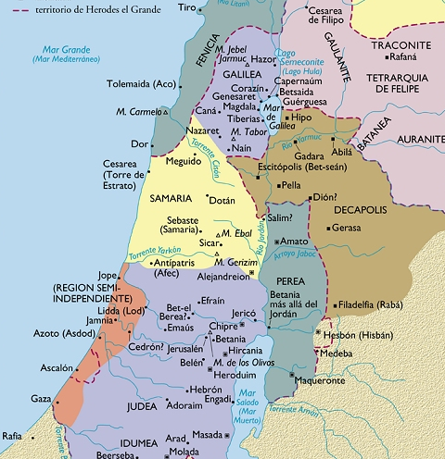
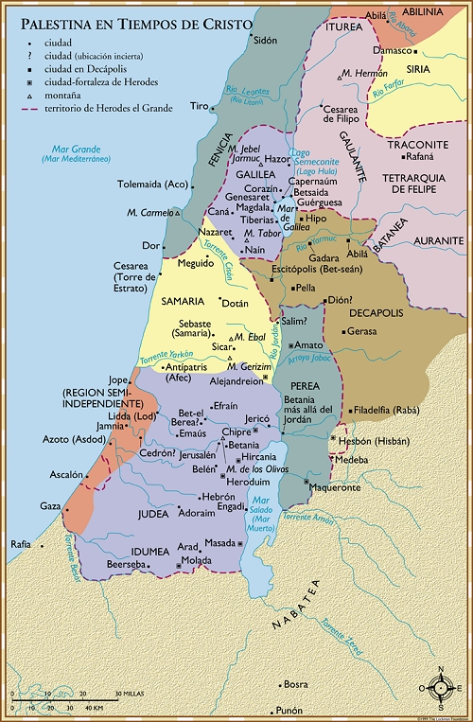

Slide 8
No ha llegado la hora de Jesús (Juan 2:1-4)
Conversación con su madre (2:3–5).
  Parece que María estaba presente por ser de la familia o muy amiga de los novios.
  Dios usó como instrumento la relación que María tenía con los novios, para que Cristo fuera invitado, propiciando así la escena para esta primera señal.
  Suponemos que [María] tenía que ver con la dirección de las actividades, por eso informó a Jesús de la falta de vino. (Platt)
8

Slide 9
No ha llegado la hora de Jesús (Juan 2:1-4)
No sabemos con qué propósito se acercó a su hijo para darle la información.
  Él no era oriundo de [Caná], por lo que no se esperaría que supiera dónde comprar más vino.
  Existe la posibilidad de que ella esperara un milagro.
  ¿Será que quería que Jesús empezara a manifestar su verdadero carácter? (Platt)
9

Slide 10
No ha llegado la hora de Jesús (Juan 2:1-4)
Dos respuestas del Señor (2:4):
  “¿Qué tienes conmigo mujer?” La expresión se encuentra en varias otras partes de la Biblia y su sentido exacto depende del contexto.
  Ni la pregunta ni el término “mujer” expresan falta de respeto, aunque en español lo parece.
  El quería comunicar que ya no se ceñía al horario o plan familiar dirigido por su madre.
  Con toda la ternura posible, le hizo ver que tenía que obedecer otras órdenes. (Platt)
10

Slide 11
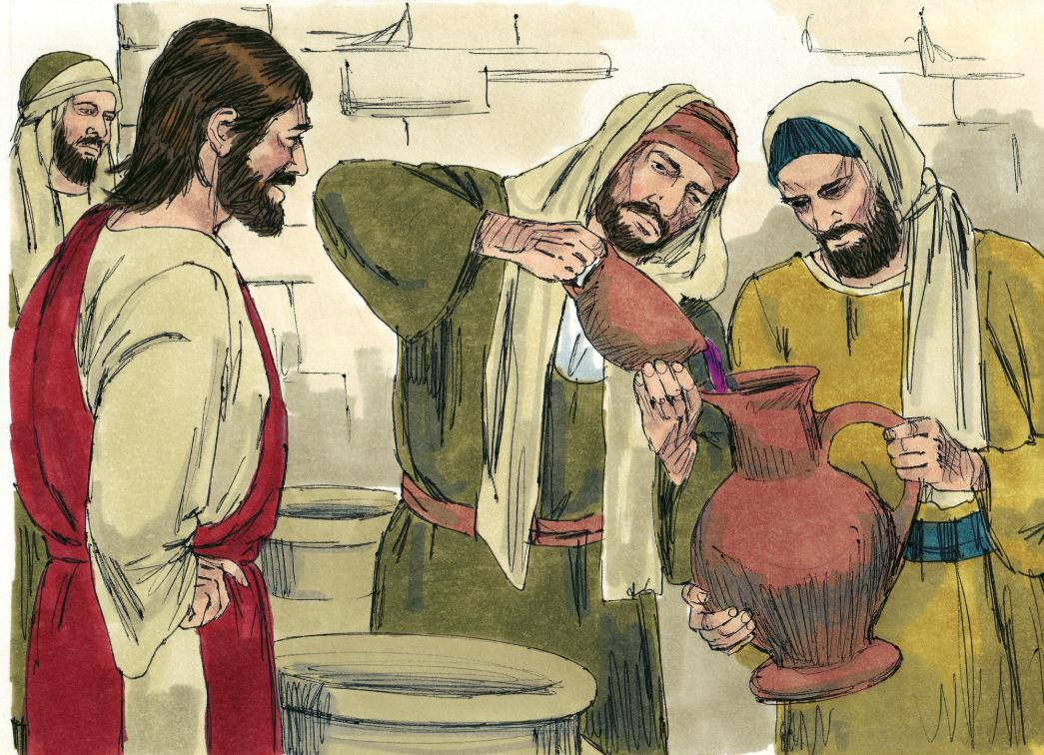
Poder sobre los elementos (Juan 2:5-10)
11

Slide 12
Poder sobre los elementos (Juan 2:5-10)
“Su madre dijo a los que servían: Haced todo lo que os dijere. Y estaban allí seis tinajas de piedra para agua, conforme al rito de la purificación de los judíos, en cada una de las cuales cabían dos o tres cántaros. Jesús les dijo: Llenad estas tinajas de agua. Y las llenaron hasta arriba. Entonces les dijo: Sacad ahora, y llevadlo al maestresala. Y se lo llevaron...”
12

Slide 13
Poder sobre los elementos (Juan 2:5-10)
“...Cuando el maestresala probó el agua hecha vino, sin saber él de dónde era, aunque lo sabían los sirvientes que habían sacado el agua, llamó al esposo, y le dijo: Todo hombre sirve primero el buen vino, y cuando ya han bebido mucho, entonces el inferior; mas tú has reservado el buen vino hasta ahora.”
13

Slide 14
Poder sobre los elementos (Juan 2:5-10)
María se dirige a los sirvientes y les ordena.
  Tal orden indica a lo menos dos cosas:
    tenía cierta responsabilidad y autoridad en el hogar, la cual los sirvientes reconocían y,
    a pesar de la aparente negativa de Jesús, ella esperaba que al fin él haría algo para solucionar la falta de vino.
A los que servían […] se traduce “a los sirvientes” (diakonos¹²⁴⁹).
  “diácono” es la transliteración de este vocablo
14

Slide 15
Poder sobre los elementos (Juan 2:5-10)
A los que servían […] se traduce “a los sirvientes” (diakonos¹²⁴⁹).
  Normalmente se refiere al que servía la mesa o que realizaba otra tarea humilde en la casa.
  Raymond Brown, un católico romano, tiene razón cuando rechaza el concepto de algunos escritores católicos que prácticamente atribuyen el milagro a María, indicando que fue ella la que empujó a Jesús a adelantar el momento de realizar milagros. (Bartley)
15

Slide 16
Poder sobre los elementos (Juan 2:5-10)
Las seis tinajas eran para la purificación, según un rito judío (vv.6-7).
  No era asunto de higiene, sino una costumbre ritual que las autoridades judías exigían antes de comer.
  En cada una de ellas cabían dos o tres medidas.
  Una medida (metretes³³⁵⁵) era equivalente a unos 30 litros, así que en cada tinaja cabrían unos 60 a 90 litros. Este número multiplicado por seis daría entre 400 y 500 litros. (Bartley)
16

Slide 17
Poder sobre los elementos (Juan 2:5-10)
Y las llenaron hasta el borde.
  Una acotación importante.
  No había lugar para agregar otra sustancia.
  En el momento de realizar el milagro, las tinajas contenían solamente agua. (Bartley)
17

Slide 18
Poder sobre los elementos (Juan 2:5-10)
El verbo sacad (v. 8), juntamente con el adverbio ahora.
  mandato con énfasis en una obediencia inmediata.
  Como dicen en Chile: “al tiro”. (Bartley)
18

Slide 19
Poder sobre los elementos (Juan 2:5-10)
Encargado del banquete es lit. “el principal de la sala de fiesta”, un término usado en el NT sólo aquí y en el v. 9.
  Algunos sugieren que se trata de un sirviente que tendría el deber de probar la comida y la bebida antes de ofrecerla a los demás.
  Otros opinan que se refiere a uno de los huéspedes seleccionado para presidir en el banquete, según la costumbre de los griegos y los romanos. (Bartley)
19

Slide 20
Poder sobre los elementos (Juan 2:5-10)
¿Cuándo se realizó el milagro?
  El texto no aclara el momento preciso, pero se implica que fue un acto instantáneo.
  En todo caso, el milagro revela la superabundancia de las provisiones de Cristo para los suyos.
  El encargado no sabía de dónde venía el agua hecha vino, pero sí sabía que era de muy buena calidad. Los sirvientes sí sabían, pero habían guardado el secreto. (Bartley)
20

Slide 21
Poder sobre los elementos (Juan 2:5-10)
El encargado, sorprendido por el buen gusto del vino, explica la costumbre de las fiestas (v. 10)
  Cuando han tomado bastante traduce un verbo (methuo³¹⁸⁴) que significa “se hayan emborrachado” o “estén bien intoxicados”, incapaz de distinguir entre el buen vino y o “el peor”.
  El buen vino indica la excelente calidad del agua hecha vino y motivando la sorpresa expresada.
21

Slide 22
Poder sobre los elementos (Juan 2:5-10)
El encargado, sorprendido por el buen gusto del vino, explica la costumbre de las fiestas (v. 10)
  La indicación es que el grupo no había tomado tanto hasta ese momento como para no distinguir el buen vino.
  Lo que Cristo provee soporta la comparación con lo que el mundo ofrece, y siempre sale ganando. (Bartley)
22

Slide 23
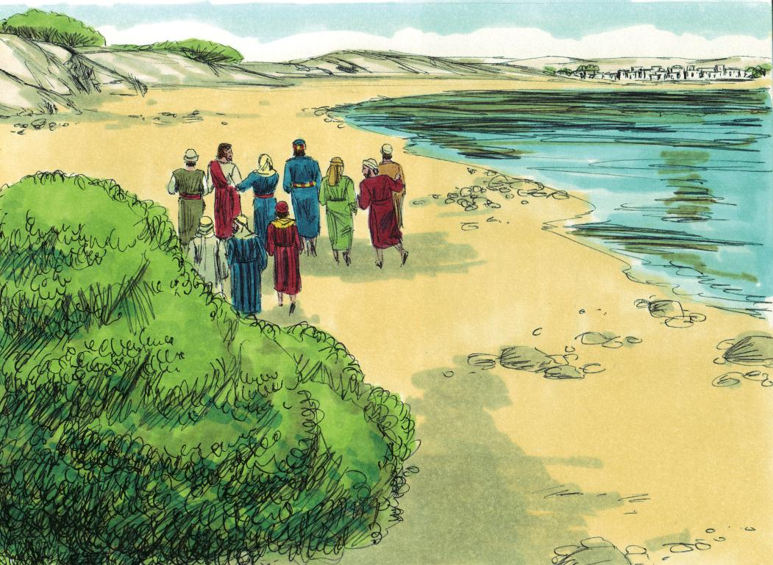
La gloria manifestada (Juan 2:11-12)
23

Slide 24
La gloria manifestada (Juan 2:11-12)
“Este principio de señales hizo Jesús en Caná de Galilea, y manifestó su gloria; y sus discípulos creyeron en él. Después de esto descendieron a Capernaum, él, su madre, sus hermanos y sus discípulos; y estuvieron allí no muchos días.”
24

Slide 25
La gloria manifestada (Juan 2:11-12)
El episodio se concluye subrayando el hecho de que éste era el principio de señales (11).
  Nótese que Juan usa la palabra señales, mientras que los Evangelios sinópticos prefieren hablar de maravillas y obras poderosas.
  Una señal siempre apunta hacia alguna verdad más profunda que la trasciende.
  Los seguidores de Jesús vieron en las señales más que los observadores en general. (Carson)
25

Slide 26
La gloria manifestada (Juan 2:11-12)
El episodio se concluye subrayando el hecho de que éste era el principio de señales (11).
  Los cristianos no han sido lerdos en ver el contraste entre el agua insípida de la vieja vida y la riqueza de la nueva vida en Cristo.
  Se necesita fe para discernir la gloria. (Carson)
26

Slide 27
La gloria manifestada (Juan 2:11-12)
descendieron a Capernaum (v.12)
  De las alturas de Nazaret, Jesús, su madre María, sus hermanos (Santiago, José, Judas y Simón; Mr. 6:3), y sus discípulos descendieron a las llanuras en la ribera del lago, hasta llegar a Capernaúm.
  Dos de los discípulos vivían aquí: Juan y Santiago, los hijos de Zebedeo y Salomé. (Hendriksen)
27

Slide 28
La gloria manifestada (Juan 2:11-12)
descendieron a Capernaum (v.12)
  No es, pues, de extrañar que el Señor hiciera una visita a este lugar antes de proseguir su viaje hacia Jerusalén.
  La última cláusula del versículo 12, y estuvieron allí no muchos días, muy difícilmente puede significar que la familia se trasladó a Capernaúm en esta época. (Hendriksen)
28

Slide 29
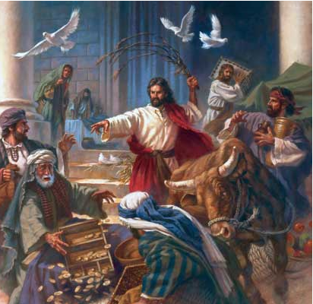
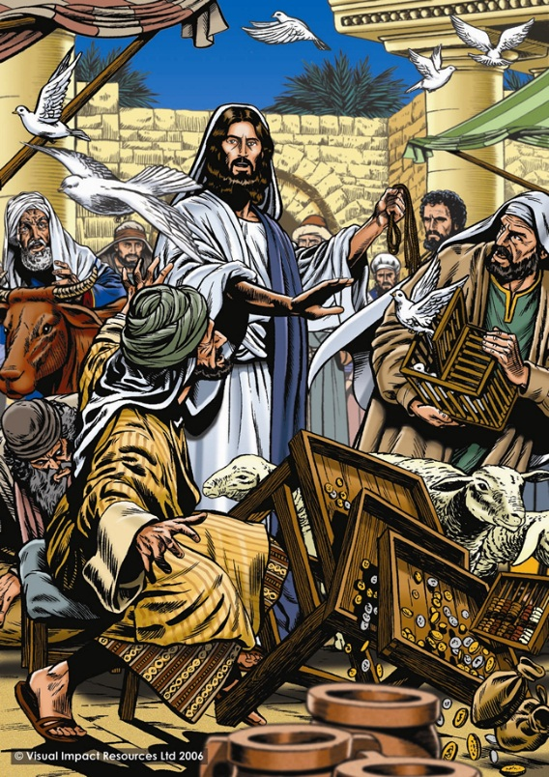
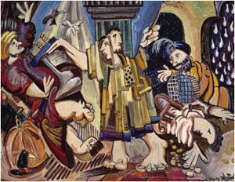
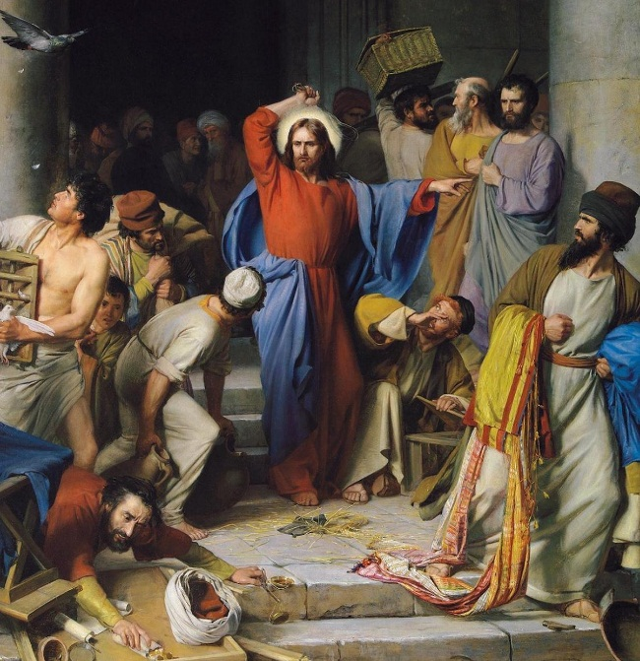
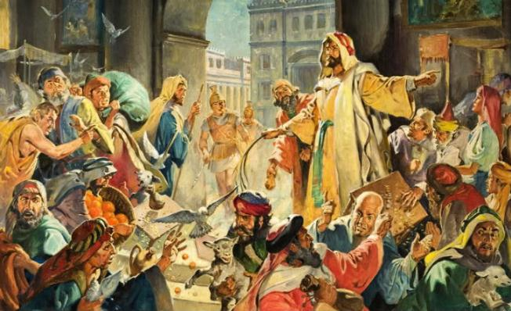
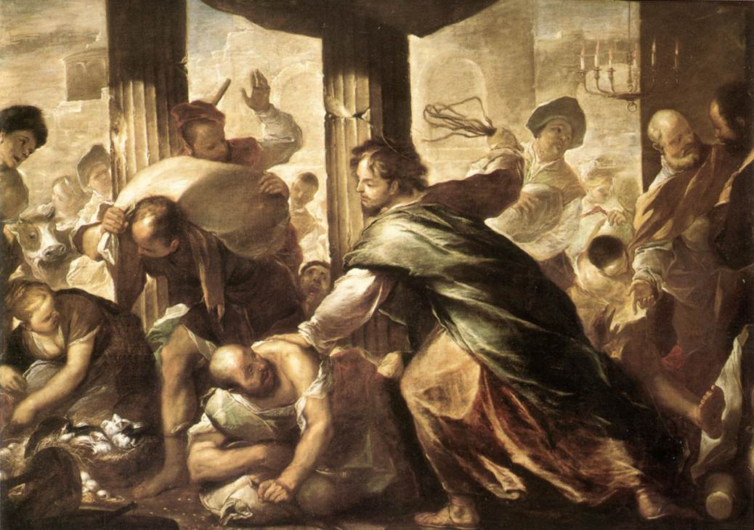
Purificación del Templo (Juan 2:13-22)
29

Slide 30
Aplicaciones
Jesús no se aisló de la sociedad; nuestro desafío es influir a la sociedad que vive de acuerdo con los valores del mundo.
Dios desea hacer cambios en nuestras vida; espera que le dejemos actuar.
La vida del creyente se centra en Cristo, no en el yo.

Slide 31
Bibliografía
  Bartley, James et al. Comentario bı́blico mundo hispano: Juan. 1. ed. El Paso, TX: Editorial Mundo Hispano, 2004.
  Carson, D.A. et al. Nuevo comentario Bı́blico: Siglo veintiuno. electronic ed. Miami: Sociedades Bı́blicas Unidas, 2000.
Douglas, J.D. Nuevo Diccionario Biblico : Primera Edicion. Miami: Sociedades Bı́blicas Unidas, 2000.
  Hendriksen, William. Comentario al Nuevo Testamento: El Evangelio según San Juan. Grand Rapids, MI: Libros Desafío, 1981.
Lockward, Alfonso. Nuevo Diccionario De La Biblia. Miami: Editorial Unilit, 2003.
Nelson, Wilton M. y Juan Rojas Mayo, Nelson Nuevo Diccionario Ilustrado De La Biblia, electronic ed. Nashville: Editorial Caribe, 2000, c1998.
Palau, Luis. Comentario bı́blico del continente nuevo: San Juan I. Miami, FL: Editorial Unilit, 1991.
  Platt, Alberto T. Estudios Bı́blicos ELA: Para que creáis (Juan). Puebla, Pue., México: Ediciones Las Américas, A. C., 1995.
Stanton, Ted O., et al, eds. El Expositor Bíblico: La Biblia, Libro por Libro, Maestros de jóvenes y Adultos, Volumen 7. 3ra Ed. El Paso, Texas: Casa Bautista de Publicaciones, 2001, c1997. 119-125.
Vine, W.E. Vine Diccionario Expositivo De Palabras Del Antiguo Y Del Nuevo Testamento Exhaustivo, electronic ed. Nashville: Editorial Caribe, 2000, c1999.
http://www.dsmedia.org/resources/illustrations/sweet-publishing/ (imágenes).
http://st-takla.org/Gallery/Bible/Illustrations/Bible-Slides/OT/Hosea.html
31
Notes:
31

Slide 32
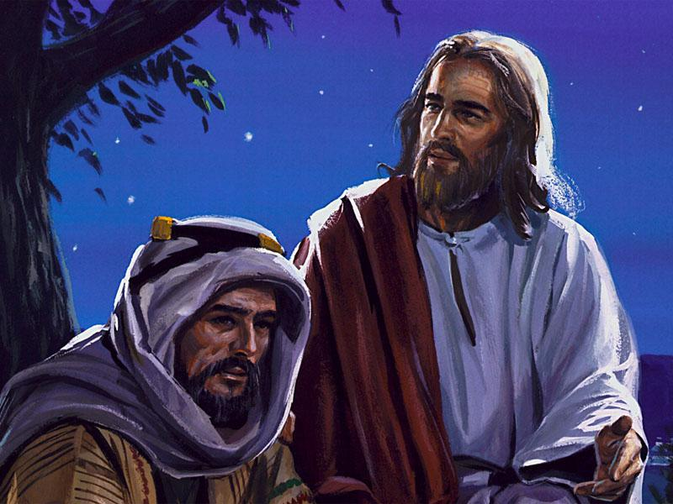
Próximo Estudio (Libro 7)
Unidad 6: Comenzando en Galilea
Estudio 17: “Es necesario nacer otra vez”
(Juan 3:1-36) 28 de enero de 2014

Slide 33


